Slide 1
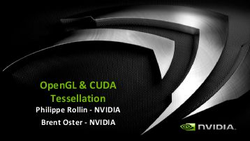
GPU并行计算与CUDA编程 第10课

Slide 2
本周介绍内容
CUDA与OpenGL混合编程做图形渲染
OpenGL介绍
OpenGL安装
CUDA混合编程
代码例程：simpleGL.cu

Slide 3
OpenGL介绍
无论是对于游戏软件还是高性能计算，OpenGL是可视化程序最通用的编程接口。作为一种标准化接口，开发者可以使用OpenGL制作出运行在任何支持OpenGL硬件和操作系统的图形和特效，使得3D游戏软件可以移植到多种平台上。
参考《Whate Every CUDA Programmer Should Know about OpenGL》:“参考资料/1055_gtc09.pdf”

Slide 4
OpenGL介绍-CUDA和OpenGL的分离
从编程角度 当OpenGL将内存映射入CUDA内存空间之前，OpenGL的专家可以尽量地利用旧式程序和他们的专业知识，以及所有强大的工具，如GLSL（OpenGL Shading Language）和Cg。当缓冲区映射入CUDA内存空间之后，CUDA编程者则可以展现他们的计算才能。
从开发投入的角度 该映射方式可有效利用现有的传统OpenGL软件。从本质上说，通过将缓冲区映射到CUDA存储空间，DUDA代码可以逐步加入到现有的传统支持库与应用程序中。该特性使得一些组织可以在较低风险下测试CUDA代码，从这种编程方法中获得了性能和编程效率上的好处。

Slide 5
OpenGL介绍：GLUT
OpenGL实用工具(OpenGL Utility Toolkit,GLUT)是用于编写独立于窗口系统的OpenGL程序的编程接口。使用GLUT编写的程序可以在多种平台上编译。NVIDIA在CUDA SDK示例中也是用了GLUT。 功能： 1. 进行OpenGL渲染的窗口 2.处理毁掉驱动事件 3.鼠标和键盘输入设备

Slide 6
OpenGL安装：Ubuntu下安装OpenGL图形库
1. 安装OpenGL Library
sudo apt-get install libgl1-mesa-dev
2. 安装OpenGL Utilities（OpenGL Utilities 是一组建构于OpenGL Library 之上的工具组，提供许多很方便的函式，使OpenGL 更强大且更容易使用。）
sudo apt-get install libglu1-mesa-dev
3. 安装OpenGL Utility Toolkit（OpenGL Utility Toolkit 是建立在 OpenGL Utilities 上面的工具箱，除了强化了 OpenGL Utilities 的不足之外，也增加了 OpenGL 对于视窗界面支援）
sudo apt-get install freeglut3-dev
4. 安装glew（glew是一个跨平台的C++库，是一个OpenGL图形接口扩展库）
sudo apt-get install libglew-dev
5. 安装glx（glx是linux下OpenGL的X Window System接口扩展库，它允许通过x调用OpenGL库）
sudo apt-get install libgl1-mesa-glx
OpenGL不同头文件及库的说明参考：“参考资料/OpenGL不同头文件及库的说明.pdf”

Slide 7
混合编程：通过OpenGL映射GPU内存
从CUDA编程者角度看，OpenGL在GPU上创建并管理的通过缓冲的内存区域称为缓冲对象。
CUDA Kernel将一段缓冲映射如CUDA内存空间，可实现CUDA和OpenGL的互操作。当释放该缓冲或解除映射时，其控制权重回OpenGL。因为不需要进行内存拷贝，所以映射是一种处理速度很快的低开销操作，实现OpenGL和CUDA之间的高速互操作能力。
与OpenGL进行互操作，需要在所有其他Runtime调用之前用cudaGLSetGLDevice()函数来指定CUDA设备。注意，cudaSetDevice()和cudaGLSetGLDevice()是互相排斥的。一旦对某个资源对CUDA进行了注册，便可以根据需要通过cudaGraphicsMapResources()和sourceSetMapFlags()方法可用于设备提示标识（例如，只读，只写等），以便CUDA驱动程序进行优化资源管理。

Slide 8
混合编程：CUDA使用的两种OpenGL内存对象
像素缓冲对象（PBO）：OpenGL中用于存储像素的一段内存。2D图像是由多个像素和颜色点组成的。CUDA程序映射PBO，并逐个像素生成或修改图像，然后利用OpenGL进行显示。
向量缓冲对象（VBO）：OpenGL中用于存储3D向量的一段内存。CUDA程序映射VBO，生成或修改3D位置信息，之后OpenGL将这些网格渲染成彩色表面、3D线框图像或3D点集。 glBindBuffer() glBufferData()/glBufferSubData()/glGetBufferSubData() glMapBuffer()/glUnmapBuffer()

Slide 9
混合编程：步骤
CUDA和OpenGL互操作具体步骤如下：
(1)创建窗口及OpenGL运行环境。
(2)设置OpenGL视口和坐标系。要根据绘制的图形是2D还是3D等具体情况设置。(1)和(2)是所有OpenGL程序必需的，这里也没什么特殊之处，需要注意的是，后面的一些功能需要OpenGL 2.0及以上版本支持，所以在这里需要进行版本检查。
(3)创建CUDA环境。可以使用cuGLCtxCreate或cudaGLSetGLDevice来设置CUDA环境。该设置一定要放在其他CUDA的API调用之前。
(4)产生一个或多个OpenGL缓冲区用以和CUDA共享。使用PBO和使用VBO差不多，只是有些函数调用参数不同。以下是具体过程。
GLuint bufferID；
glGenBuffers(1，&bufferID)；//产生一个buffer ID
glBindBuffer(parameter1，bufferID)；//将其设置为当前非压缩缓冲区，如果是PBO方式，parameter1设置为GL_PIXEL_UNPACK_BUFFER，如果是VBO方式，parameter1设置为GL_ARRAY_BUFFER
glBufferData(parameter1，parameter2，NULL，GL_DYNAMIC _COPY)；//给该缓冲区分配数据，PBO方式下，parameter1设置为GL_PIXEL_UNPACK_BUFFER，parameter2设置为图像的长度*宽度*4。VBO方式下，parameter1设置为GL_ARRAY_BUFFER，parameter2设置为顶点数*16，因为每个顶点包含3个浮点坐标(x，y，z)和4个颜色字节(RGBA)，这样一个顶点包含16B

Slide 10
混合编程：步骤
(5)用CUDA登记缓冲区。登记可以使用cuGLRegisterBufferObject或
cudaGLRegisterBufferObject，该命令告诉OpenGL和CUDA 驱动程序该缓冲区为二者共同使用。
(6)将OpenGL缓冲区映射到CUDA内存。可以使用cuGLMapBufferObject或cudaGLMapBufferObject，它实际是将CUDA内存的指针指向OpenGL的缓冲区，这样如果只有一个GPU，就不需要数据传递。当映射完成后，OpenGL不能再使用该缓冲区。
(7)使用CUDA往该映射的内存写图像数据。前面的准备工作在这里真正发挥作用了，此时可以调用CUDA的kernel，像使用全局内存一样使用映射了的缓冲区，向其中写数据。
(8)取消OpenGL缓冲区映射。要等前面CUDA的活动完成以后，使用cuGLUnmapBufferObject或cudaGLUnmapBufferObject函数取消映射。

Slide 11
(9)前面的步骤完成以后就可以真正开始绘图了， OpenGL的PBO和VBO的绘图方式不同，分别为以下两个过程。
①如果只是绘制平面图形，需要使用OpenGL的PBO及纹理。
glEnable(GL_TEXTURE_2D)； //使纹理可用
glGenTextures(1，&textureID)； //生成一个textureID
glBindTexture(GL_TEXTURE_2D，textureID)；
//使该纹理成为当前可用纹理
glTexImage2D(GL_TEXTURE_2D，0，GL_RGBA8，Width， Height，0，GL_BGRA，GL_UNSIGNED_BYTE，NULL)；
//分配纹理内存。最后的参数设置数据来源，这里设置为NULL，表示数据来自PBO，不是来自主机内存
glTexParameteri(GL_TEXTURE_2D，GL_TEXTURE_MIN _FILTER，GL_LINEAR)；
glTexParameteri(GL_TEXTURE_2D，GL_TEXTURE_MAG_ FILTER，GL_LINEAR)；//必须设置滤波模式，GL_LINEAR允许图形伸缩时线性差值。如果不需要线性差值，可以用GL_TEXTURE_RECTANGLE_ARB代替GL_TEXTURE_2D以提高性能，同时在glTexParameteri()调用里使用GL_NEAREST替换GL_LINEAR
然后就可以指定4个角的纹理坐标，绘制长方形了。
②绘制3D场景，需要使用VBO。
glEnableClientState(GL_VERTEX_ARRAY)；
//使顶点和颜色数组可用
glEnableClientState(GL_COLOR_ARRAY)；
glVertexPointer(3，GL_FLOAT，16，0)；
//设置顶点和颜色指针
glColorPointer(4，GL_UNSIGNED_BYTE，16，12)；
glDrawArrays(GL_POINTS，0，numVerticies)；
//根据顶点数据绘图，参数可以使用GL_LINES， GL_LINE_STRIP， GL_LINE_LOOP， GL_TRIANGLES，GL_TRIANGLE_STRIP， GL_TRIANGLE_FAN， GL_QUADS，GL_QUAD_STRIP，GL_POLYGON
(10)前后缓存区来回切换，实现动画显示效果。调用SwapBuffers()，缓冲区切换通常会在垂直刷新间隙来处理，因此，可以在控制面板上关掉垂直同步，使得缓冲区切换立刻进行。

Slide 12
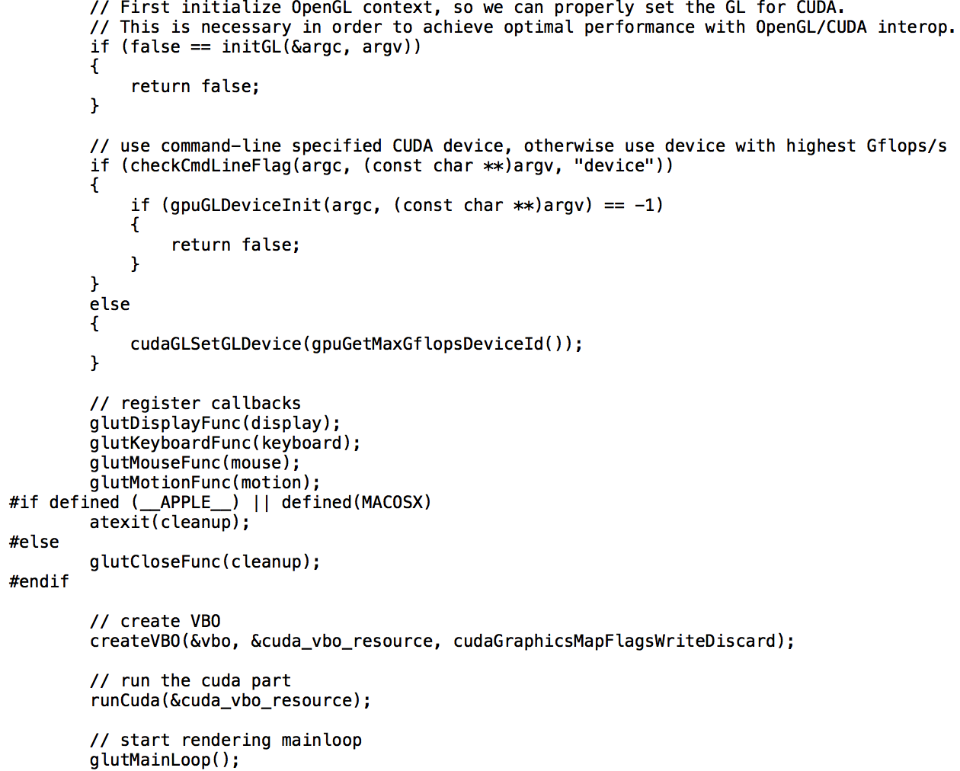
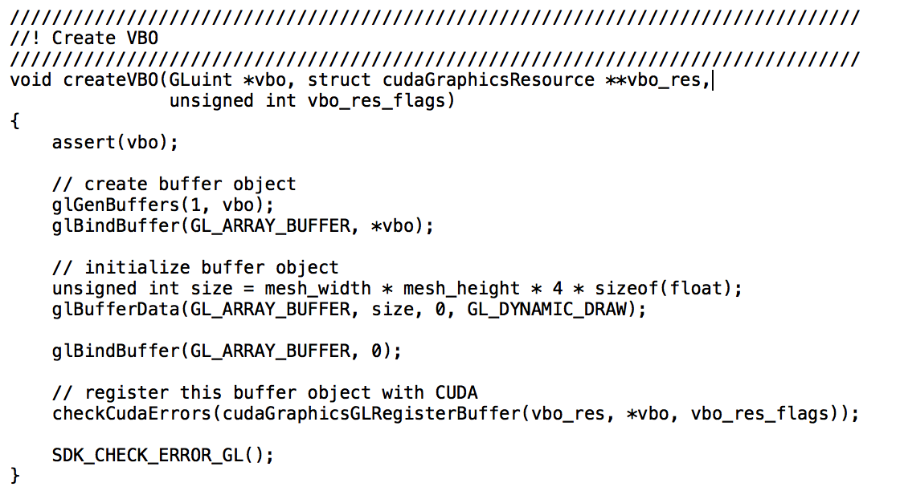
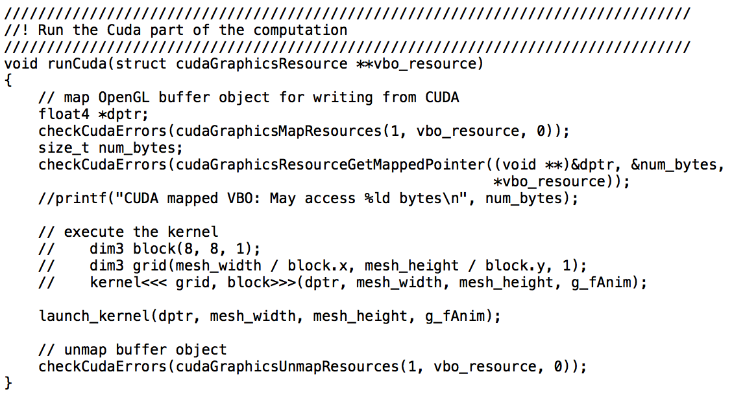
代码例程
simpleGL.cu （356-394行）：
1、2
4
5
3
6
7
8

Slide 13
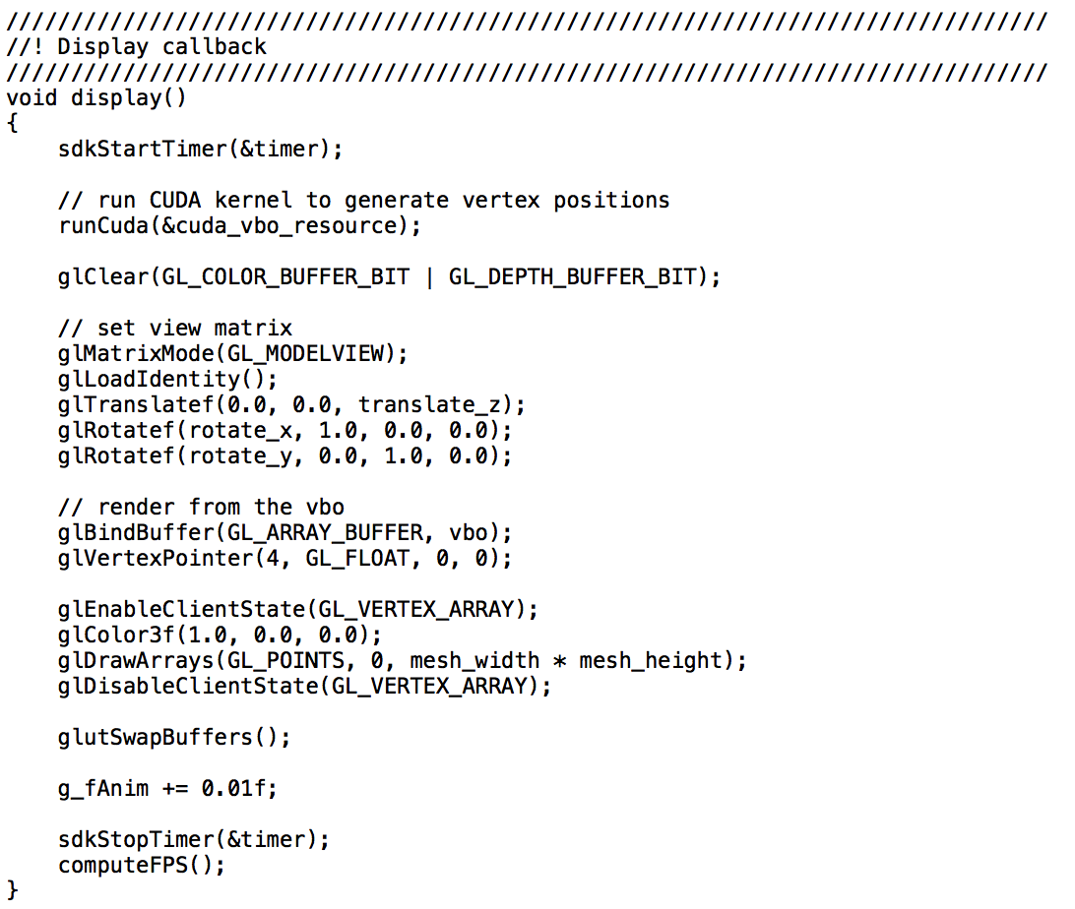
代码例程
9

Slide 14
本周作业
“代码/test_openGL_cuda.cu”是一个简单版的使用CUDA计算出一条sin曲线各点的函数值, 存入数组, 然后用OpenGL显示，请把该程序功能改为一个使用VBO显示的3D效果。

Slide 15
法律声明
【声明】本视频和幻灯片为炼数成金网络课程的教学资料，所有资料只能在课程内使用，不得在课程以外范围散播，违者将可能被追究法律和经济责任。
课程详情访问炼数成金培训网站
http://edu.dataguru.cn

Slide 16
炼数成金逆向收费式网络课程
Dataguru（炼数成金）是专业数据分析网站，提供教育，媒体，内容，社区，出版，数据分析业务等服务。我们的课程采用新兴的互联网教育形式，独创地发展了逆向收费式网络培训课程模式。既继承传统教育重学习氛围，重竞争压力的特点，同时又发挥互联网的威力打破时空限制，把天南地北志同道合的朋友组织在一起交流学习，使到原先孤立的学习个体组合成有组织的探索力量。并且把原先动辄成千上万的学习成本，直线下降至百元范围，造福大众。我们的目标是：低成本传播高价值知识，构架中国第一的网上知识流转阵地。
关于逆向收费式网络的详情，请看我们的培训网站 http://edu.dataguru.cn

